Slide 1
Meie tuleviku õpetajad
Kristi Klaasmägi
20.10.2023

Slide 2
“..kas piisab, kui õpilased teavad fakte, kuid kõrgemat järku mõtlemisoskused neil puuduvad?”
Notes:
Väga oluline küsimus, millest algab õpetajatele ja abiõpetajatele vajalike oskuste ja teadmiste arutelu.

Slide 3
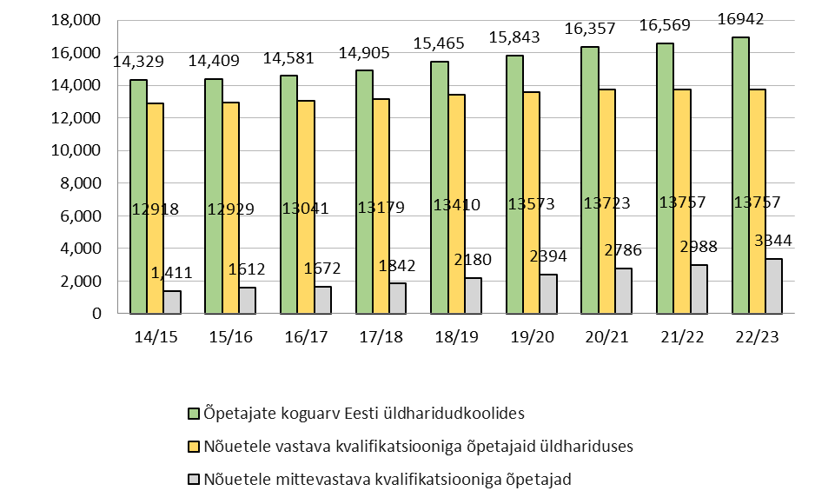
Õpetajate arv Eestis

Slide 4
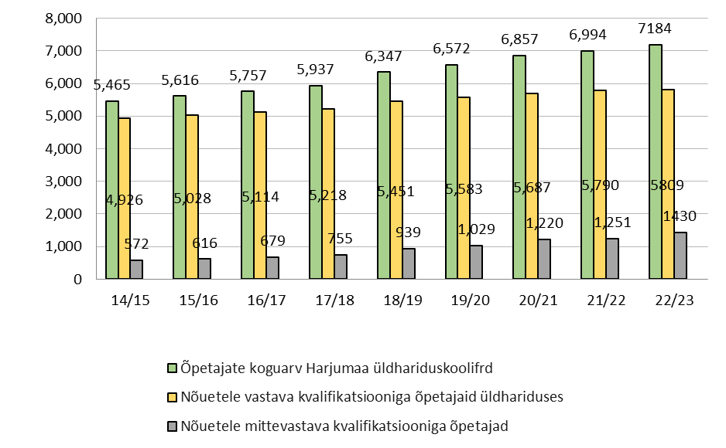
Õpetajate arv Harjumaal (sh. Tallinn)

Slide 5
Rahvusvaheline õpetamise ja õppimise uuring TALIS (2018):

Slide 7
ERIALASED TEADMISED
AINEDIDAKTILISED TEADMISED JA OSKUSED
PEDAGOOGILISED TEADMISED JA OSKUSED

Slide 8
Õpetaja vajab õppimiseks aega:
Õpetajakoolituse MA õppekava = 120 EAP
1 EAP = 26 tundi tööd üliõpilase õppetööd
2 päeva nädalas õppimiseks, 10 kuud aastas = 80 päeva
päevas 8 tundi õppetööd * 80 päeva = 640 tundi õppetööd aastas
640 / 26 = 25 EAP

Slide 9
Mida ülikoolid täna teevad:
Nõuete leevendamine aineõpetaja magistriõppesse astumisel - täiendav võimalus erialaste teadmiste omandamiseks.
Osakoormusega õppe soodustamine.
Õppimine sessioonõppes.
Õppekohtade suurendamine HTM täiendava rahastuse toel.
PLAANIS:
Mikrokraadid ehk täiendkoolitus paindlikuma õppe tagamiseks.

Slide 10
Õpetajaks kujunemise kolm etappi:
Õpetajaks kujunemine töökohal
03
Teadmised ja oskused enne õpetajaks õppima / õpetajana tööle asumist
01
02
Õpetajakoolituse panus õpetaja arengusse

Slide 11
2021-2022. õppeaastal lahkus töölt
30% 40–59-aastastest õpetajatest.
Arenguseire Keskuse raport
8. september 2023

Slide 12
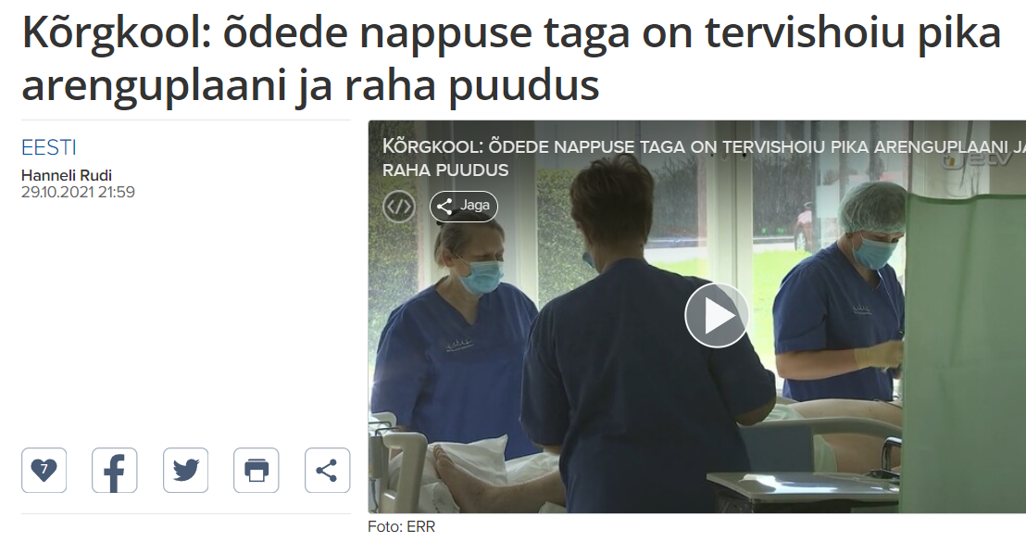
“..erinevate arvutuste järgi on Eestis puudu 2000 kuni 4000 õde..”

Slide 13
“Lähikümnendil jääb puudu ⅔ inseneridest..”

Slide 14
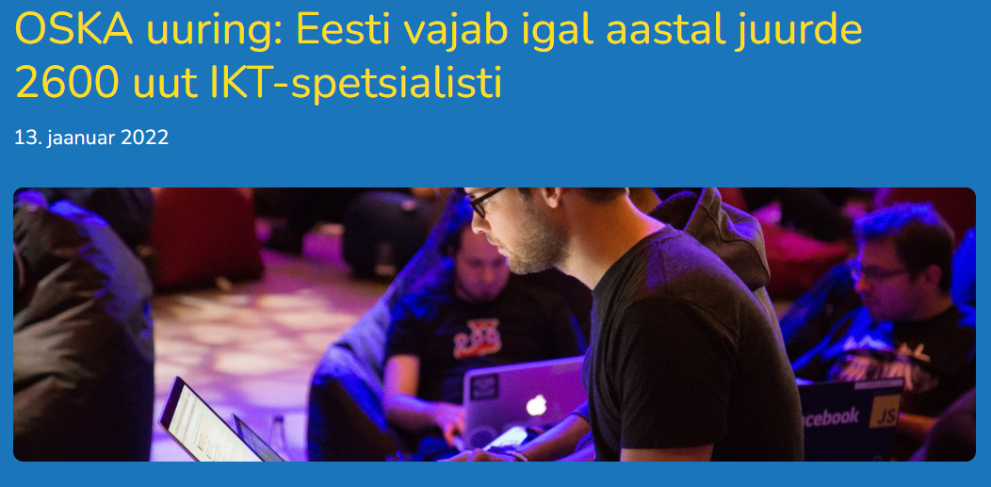
“..IKT sektor ja kõik teised majandussektorid kokku vajavad igal aastal vähemalt 2600 uut IKT spetsialisti.”

Slide 15
Meie tuleviku õpetajatest suurem osa töötab juba koolis.
Notes:
mida nemad teavad ja oskavad, määrab ära mida meie järgmine põlvkond teab ja oskab.

